Slide 1


UNAPREĐENJE AGROBIZNISA KROZ OSIGURANJE BILJNE PROIZVODNJE I ŽIVOTINJA U SRBIJI dr Katica Radosavljević, naučni saradnik
Devetnaesti Međunarodni simpozijum
„Odgovori tržišta osiguranja na aktuelne izazove“
Aranđelovac, 17-20. juna 2021. godine

Slide 2
RIZICI U POLjOPRIVREDNOJ PROIZVODNjI
- Specifičnosti poljoprivredne proizvodnje.
- Rizici u poljoprivrednoj proizvodnji:
  proizvodni rizici,
  tržišni rizici,
  institucionalni rizici,
  finansijski rizici,
  rizici vezani za radnu snagu.
  - Instrumenti za upravljanje proizvodnim rizikom su:
  fondovi za naknadu šteta od vremenskih nepogoda – osnivač država,
  zajednički osiguravajući fondovi – osnivač poljoprivredni proizvođači,
  osiguranje - najznačajniji instrument (privatni programi, javni programi i javno-privatna partnerstva).

Slide 3
OSIGURANjE KAO INSTRUMENT KONTROLISANjA RIZIKA U POLjOPRIVREDI
- Osiguranje poljoprivrede zavisi, kako od privrednog razvoja same zemlje, tako i od oblika osiguranja koji se primenjuje: osiguranje preko javnog sektora ili privatnih kompanija.
- Modeli na tržištu osiguranja
 | Model kontrolisan od strane države | Tržišni model | Javno-privatna partnerstva
Zastupljenost | Velika | Niska | Velika
Tržišna pozicija | Monopol | Konkurencija | Konkurencija
Fiskalni troškovi | Visoki | Niski | Realni
Prioritetni faktori u poslovanju | Socijalni | Komercijalni | Tehnički
Kvalitet pruženih usluga | Nizak | Visok | Visok
Izvor: Pripremljeno prema Itturioz, R. (2009). „Agricultural Insurance”. Primer Series on Insurance, 12(2009), Washington, DC: World Bank, str. 20.

Slide 4
OSIGURANjE POLjOPRIVREDE U SRBIJI
- Premija osiguranja u poljoprivredi u ukupnoj premiji na tržištu osiguranja iznosi samo 2,8% za posmatrani period od 2010. do 2019. godine.
Izvor: NBS (www.nbs.rs)

Slide 5
OSIGURANjE POLjOPRIVREDE U SRBIJI
- Osnovni faktori koji utiču na zastupljenost osiguranja u poljoprivredi su:
  način razumevanja rizika,
  veličina farme,
  obrazovanje vlasnika farme,
  iskustvo sa učešćem u osiguranju u prošlosti,
  nivo dohotka,
  vrste useva,
  upotreba inputa.

Slide 6
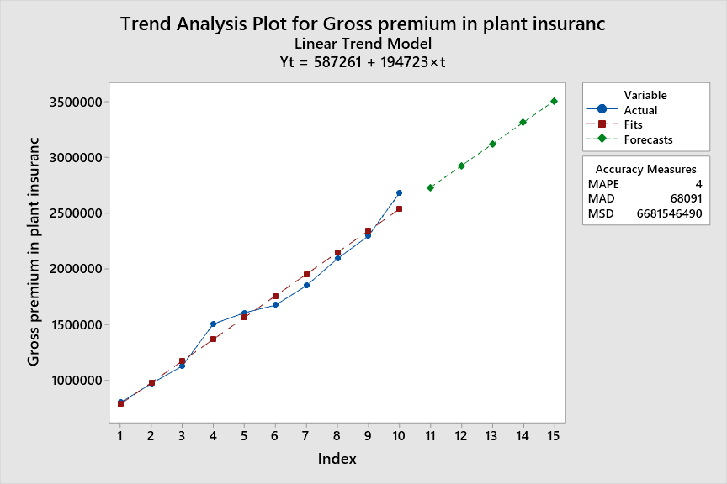
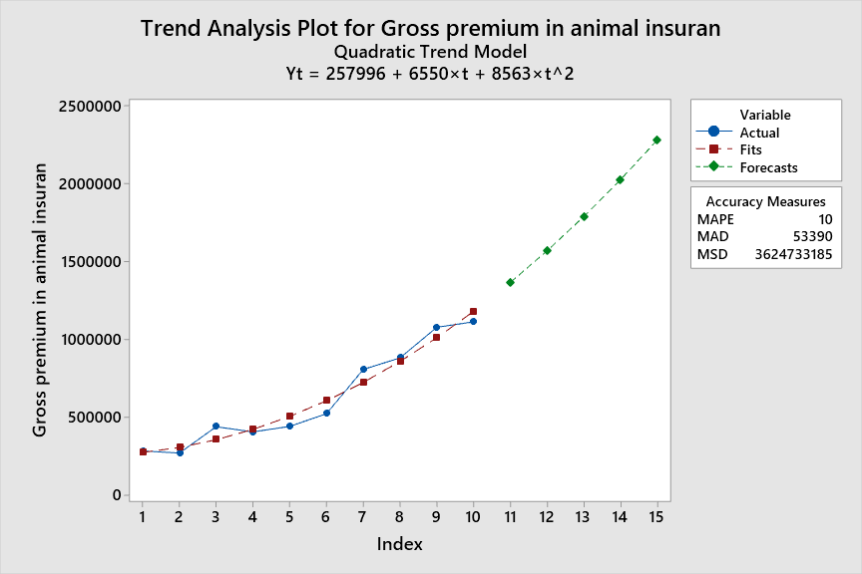
TREND BUDUĆEG KRETANjA BRUTO PREMIJA OSIGURANjA U POLjOPRIVREDI SRBIJE
Trend premija u osiguranju biljaka
Trend premija u osiguranju životinja
Izvor: Obrada autora podataka NBS (www.nbs.rs) na osnovu softvera MiniTab

Slide 7
TREND BUDUĆEG KRETANjA BRUTO PREMIJA OSIGURANjA U POLjOPRIVREDI SRBIJE
- Jednačina linearnog rastućeg trenda odgovara podacima za bruto premiju osiguranja biljaka.
- Vrednost srednje apsolutne procentne greške (MAPE=10) nam ukazuje na kvadratno kretanje budućeg trenda bruto premije osiguranja životinja.
- S obzirom na to da se kvantitativni podaci bruto premije osiguranja životinja više prilagođavaju kvadratnom trendu očekujemo i veći apsolutni rast kod osiguranja životinja u odnosu na osiguranje biljaka koje je predstavljeno linearnim trendom.

Slide 8
INOSTRANA ISKUSTVA – MODELI OSIGURANjA U POLjOPRIVREDNOJ PROIZVODNjI
Zemlja | Vrste osiguranih rizika | Subvencije države u pokriću rizika | Postojeći sistem osiguranja
Španija | Grad, mraz, suša, poplava, požar, provala oblaka, olujni vetar, različite bolesti i štetočine | 55% troškova premije osiguranja pokriva država | Sistem osiguranja je privatnog karaktera uz nadzor države, subvencije i državno reosiguranje za slučaj katastrofalnih šteta - JPP
Grčka | Grad, oluja, mraz, suša, poplava, more, obilne padavine, toplotni talas, različite bolesti i štetočine | Od 50% do 80% troškova premije osiguranja pokriva država | Državni sistem obaveznog osiguranja od 1988. godine uz privatna osiguravajuća društva koja preuzimaju rizike koje država ne pokriva
Portugalija | Grad, oluja, mraz, požar, udar groma, eksplozija, obilne padavine, zemljotres | Od 45% do 85% troškova premije osiguranja pokriva država u zavisnosti od verovatnoće ispoljavanja rizika i veličine prouzrokovanih šteta | Sistem osiguranja uz državno subvencionisanje i državni fond za slučaj katastrofalnih šteta u poljoprivredi
Izvor: Adaptirano prema: EC (2001), https://ec.europa.eu/agriculture/publi/insurance

Slide 9
PREPORUKE ZA RAZVOJ OSIGURANjA U POLjOPRIVREDI U SRBIJI
- Uspostavljanje zakonske i podzakonske regulative
- Određivanje načina državne podrške poljoprivrednicima
- Uvođenje obaveznog osiguranja poljoprivredne proizvodnje za registrovana poljoprivredna gazdinstva koja žele da koriste državne podsticaje za poljoprivredu
- Organizovanje asocijacije osiguravača
- Uvođenje novih programa i vrsta osiguranja koji će biti prilagođeni potrebama poljoprivrednika
- Informisanje i edukacija poljoprivrednih proizvođača

Slide 10
OTVORENA PITANJA ZA DALJA ISTRAŽIVANJA
Kontrola rizika klimatskih promena interpolacijom Z Palmerovog indeksa
Uticaj INFORM indeksa rizika na model osiguranja u poljoprivrednoj proizvodnji

Slide 11
HVALA NA PAŽNJI!
dr Katica Radosavljević, naučni saradnik
Devetnaesti Međunarodni simpozijum
„Odgovori tržišta osiguranja na aktuelne izazove“
Aranđelovac, 17-20. juna 2021. godine

